Slide 1
Ai&小红书-虚拟资料
          批量制作笔记——封面+内容
2026.07.14

Slide 2
封面拆解分析
  制作图片前必做的步骤： 找对标笔记 参考、学习、模仿、超越
  封面特点： 【1】符合小红书风格！！！
          小红书图片 是要符合小红书风格的 不是越好看越好
          【2】干净整洁、禁止花里胡哨
          【3】突出重点 主次分明 字体清晰
          【4】不要出现小作文
          【5】不要出现过多元素

Slide 3
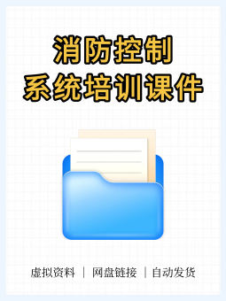
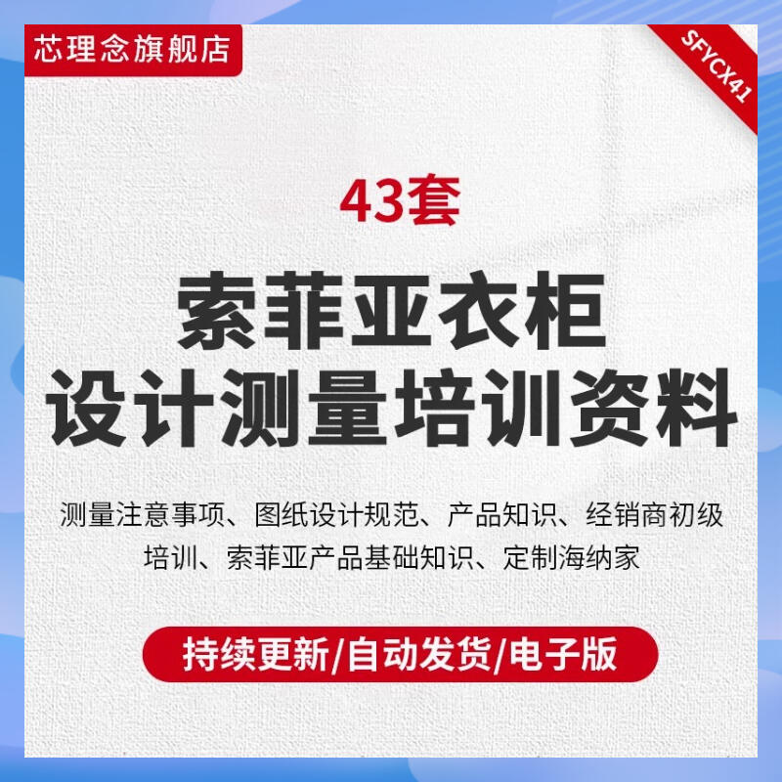
封面案例
【商品主图 加边框】
【排版-商品关键词】

Slide 4
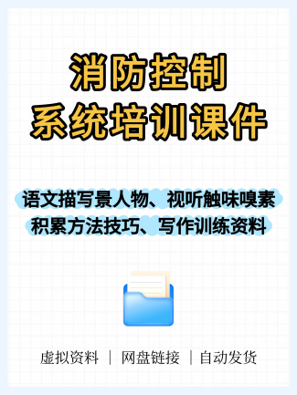
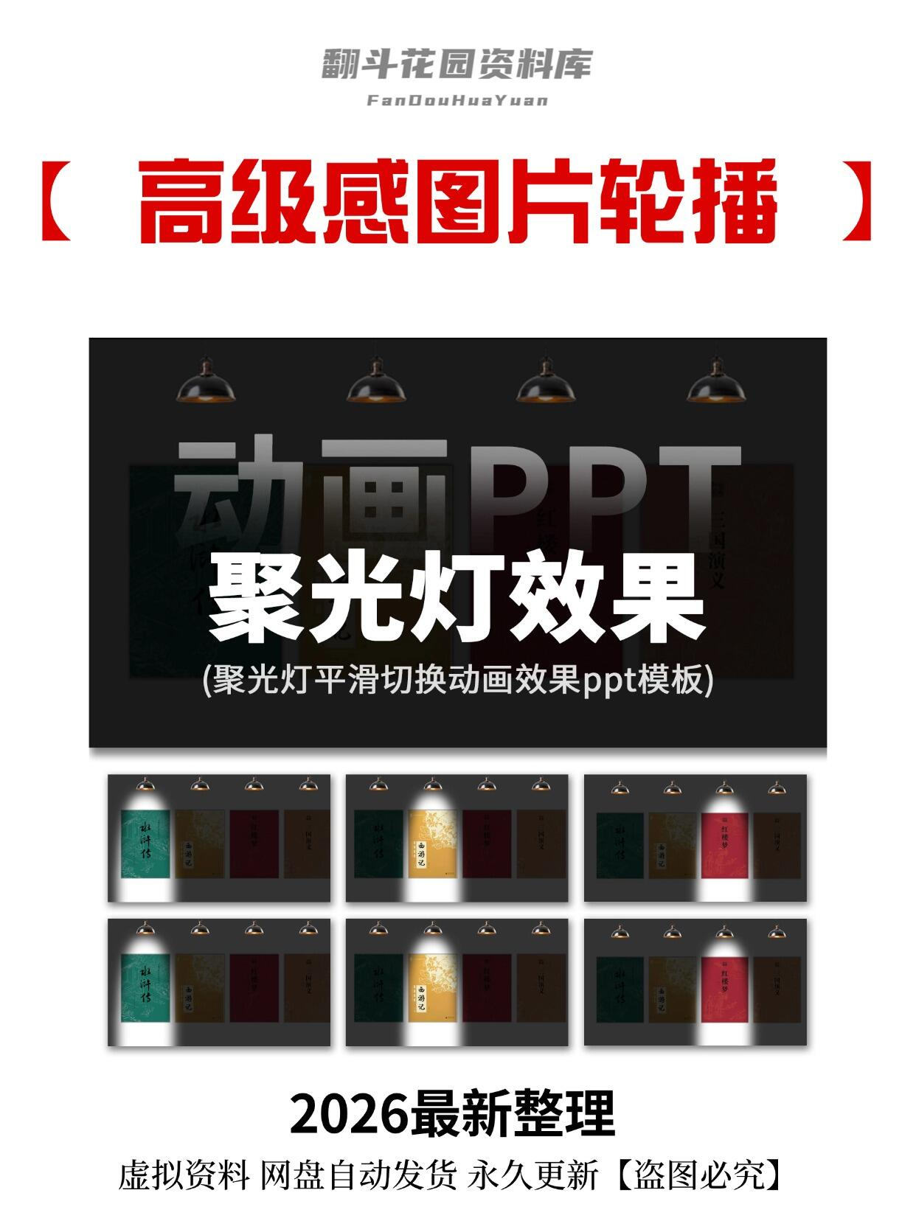
封面案例
【排版-大小标题】
【排版-关键词+主图】
【排版-大小标题】

Slide 5
封面案例
1.每个账号 每个模版
2.一个模版 发2-3天
3.同质化——【1】笔记模版太垃圾 【2】笔记模版没换

Slide 6

作图实操
  作图工具：
      稿定设计：排版封面图片+后续批量制作
  批量制作：

Slide 7

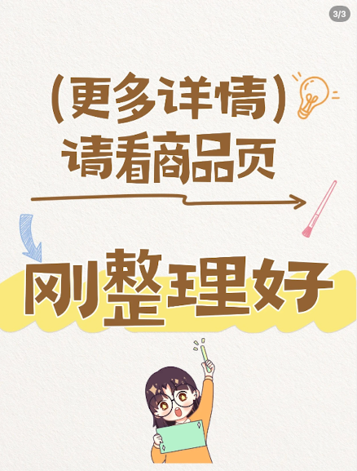
内容拆解分析

Slide 8
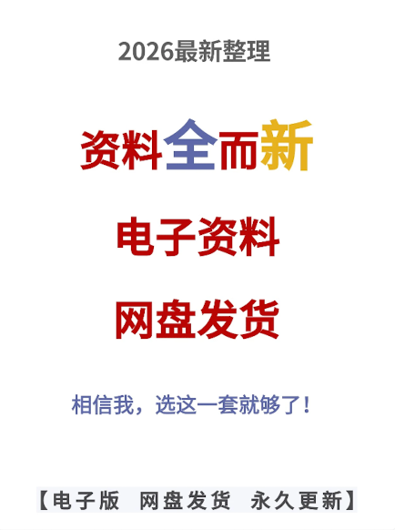
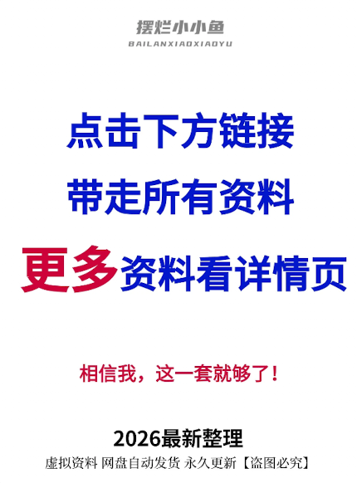
内容拆解分析

